Slide 2

Clube de Robótica IFTM Arduíno e Raspberry
Curso de Robótica Básica
2º Semestre/2019
Professor Abel Alves
Professor João Marcos de Oliveira Machado
Professor Samuel Oliveira Serqueira .

Slide 3
Mãos na Massa
“Para aprender a fazer algo, deve-se começar tentar, pois é aos poucos que se aprende, no próprio processo de fazer.”
Bernard Charlot

Slide 4

5 coisas
Existem 5 coisas que precisamos saber fazer com o Arduíno;
Acender um led;
Piscar um led;
Criar uma função;
Enviar dados;
Receber dados;

Slide 5
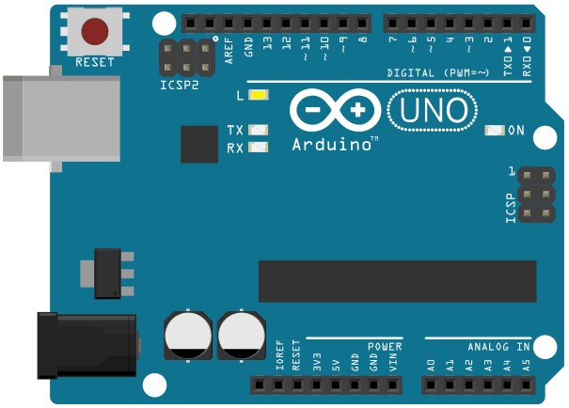
1.Acendendo o led
O mais simples e mais óbvio, acender um led.
O pino digital 13 do Arduíno vem com um LED embutido
É possível fazê-lo acender usando programação.

Slide 6
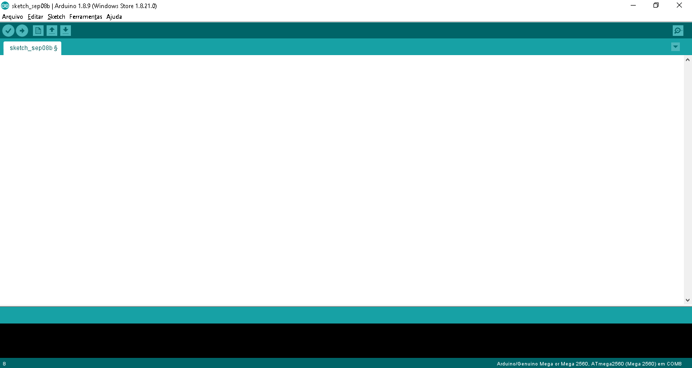
1.Acendendo o led
// O setup é executada uma vez quando é pressionado o botão reset ou a alimentação, é criado sem retorno (void) ou parâmetros ().
void setup() {
pinMode(13, OUTPUT); //Seta o modo do pino 13 como saída.
}

Slide 7
1.Acendendo o led
// O loop é executada enquanto houver alimentação, é criado sem retorno (void) ou parâmetros ().
void loop() {
digitalWrite(13, HIGH); // Escreva de forma digital no 13, Alto - Acende o LED - se trocar HIGH por LOW ele apagará
}

Slide 8
1.Acendendo o led
void setup() {
pinMode(13, OUTPUT);
}
void loop() {
digitalWrite(13, HIGH);
}

Slide 9
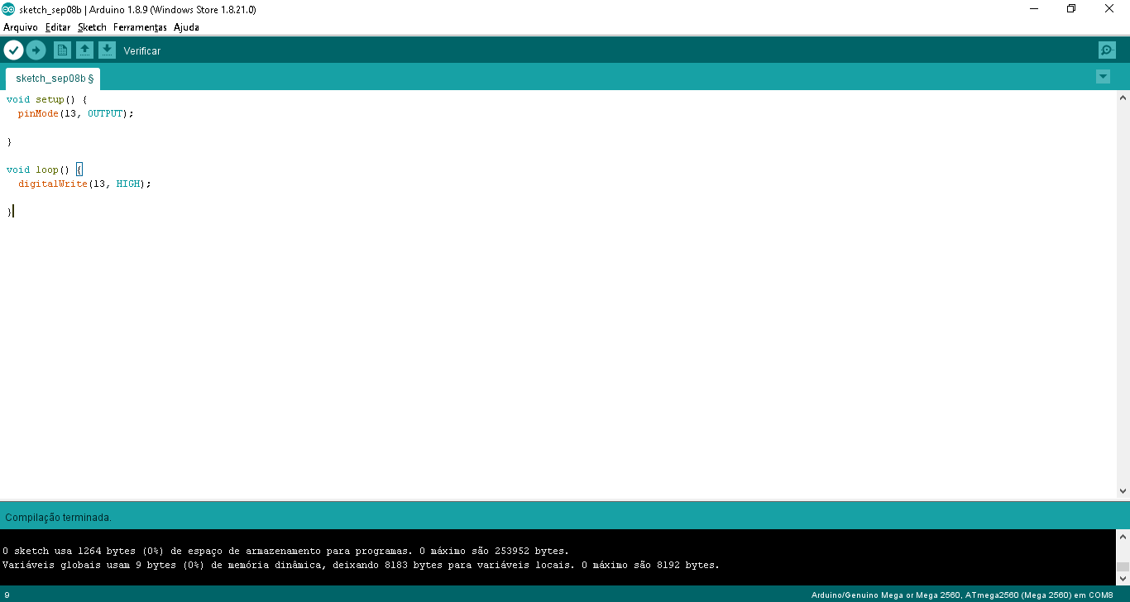
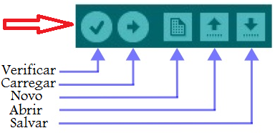
1.Acendendo o led
Compile o programa clicando no botão Verificar do ambiente de desenvolvimento, para verificar se existe algum erro de código.

Slide 10
1.Acendendo o led
Compile o programa clicando no botão Verificar do ambiente de desenvolvimento, para verificar se existe algum erro de código.

Slide 11
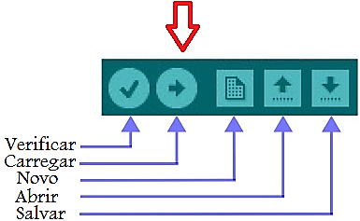
1.Acendendo o led
Se na barra inferior não aparecer nenhuma mensagem de erro, o programa está pronto para ser enviado ao Arduíno.
Para tanto, basta clicar no botão Carregar que é o seguinte:

Slide 12
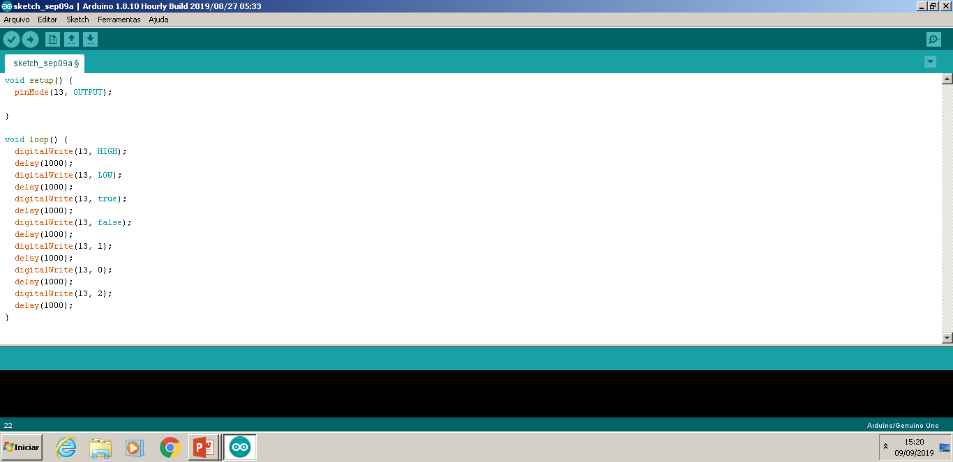
1.Acendendo o led
Experimentar no lugar de LOW/HIGH:
0, 1 e 2
false e true

Slide 13
2.Pisca LED
O segundo mais simples de todos! Piscar um led.
Basta alternar o pino digital entre ligado (HIGH) e desligado (LOW), aguardando um pequeno intervalo de tempo.

Slide 14
2.Pisca LED
int led = 8; //Cria a variável led, do tipo inteiro e com referencia ao pino 8
void setup() {
pinMode(led, OUTPUT);
}
void loop {
digitalWrite(13,HIGH);
delay(1000);
digitalWrite(13,LOW);
delay(1000);
}

Slide 15
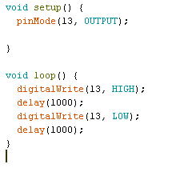
2.Pisca LED

Slide 16
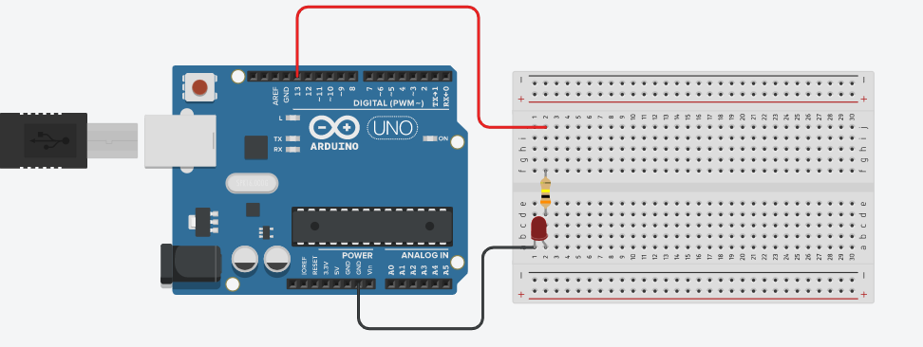
2.Pisca LED
Componentes:
1 Led Vermelho
1 Resistor de 300Ω
cabos diversos

Slide 17
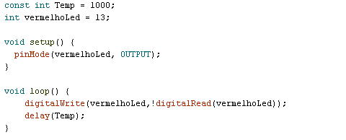
2.Pisca LED
Há várias maneiras de piscar um LED, porém vamos ver três.
A tradicional, que foi vista acima;
Essa é a mais curta e a sem atraso (sem delay).

Slide 18
2.Pisca LED
A mais curta
void setup() {
pinMode(13, OUTPUT);
}
void loop() {
digitalWrite(13,!digitalRead(13));
delay(1000);
}

Slide 19
2.Pisca LED
Sem Atraso
const int pinoLed = 13;
const int intervalo = 500;
unsigned long passouTempo = 0;
unsigned long tempoAtual = 0;
int estadoLed = LOW;
void setup(){
pinMode (pinoLed, OUTPUT);
digitalWrite(pinoLed, estadoLed);
}
void loop() {
tempoAtual = millis();
if (tempoAtual - passouTempo >= intervalo){
passouTempo = tempoAtual;
if (estadoLed == LOW){
estadoLed = HIGH;
} else {
estadoLed = LOW;
}
}
digitalWrite(pinoLed, estadoLed);
}

Slide 20
2.Pisca LED
Função Pisca LED
Funções são essenciais para reaproveitamento do código, ao invés de ficar digitando várias vezes a mesma coisa apenas invoque a função alterando o estado do pino de HIGH para LOW e vice-versa.

Slide 21
2.Pisca LED
Função Pisca LED
const int led = 13;
const int atraso = 1000;
int valor = HIGH
void setup() {
pinMode(led, OUTPUT);
}
void loop() {
funPisca();
delay(atraso);
}
void funPisca() {
if(valor == HIGH)
valor = LOW;
else
valor = HIGH;
digitalWrite(led, valor);
}

Slide 22
3.Enviar dados
Enviar dados pela porta serial
Com o Arduíno é possível enviar dados dele para o computador.
Neste código o Arduíno faz uma contagem a partir da variável “armDados” e imprime no Monitor Serial.

Slide 23
3.Enviar dados
Enviar dados pela porta serial
int armDados = 0;
void setup() {
Serial.begin(9600);
}
void loop() {
Serial.println (armDados);
delay(1000);
armDados++;
}

Slide 24
4.Receber dados
Receber dados pela porta serial
Tambêm é possível enviar dados do computador para o Arduíno.
Ao abrir o Monitor Serial, digitar a letra “a” (minúscula) e clicar em Enviar.
O LED do pino digital acenderá e imprime “Aceso”, se enviar a letra “a” novamente vai apagar e imprimir “Apagado”.

Slide 25
4.Receber dados
Receber dados pela porta serial
//constantes
const int ledPin = 13;
//variáveis
char tecla; //variável do tipo char
int estado = HIGH; // variável que guarda o estado para o pino digital.

Slide 26
4.Receber dados
Receber dados pela porta serial
void setup() {
Serial.begin(9600);
pinMode(ledPin, OUTPUT);
digitalWrite(ledPin, estado);}
void loop() {
if(Serial.available() > 0) {
tecla = Serial.read();
if(tecla == 'a') {
if(estado == HIGH) {
estado = LOW
Serial.println("Apagou");
}
else {//senão
estado = HIGH
Serial.println("Acendeu");}
}
}
digitalWrite(ledPin, estado);
}

Slide 27
5.Funções
Proxíma aula

Slide 28



Onde te encontro?
alvesaaa@hotmail.com
Abel Alves
(34) 9 9114-9891
https://abelalves.blogspot.com/

